Slide 1
LIKI

Slide 2
.
PRAVOKOTNIK
KVADRAT
TRIKOTNIK
KROG
.

Slide 3
KOLIKO PRAVOKOTNIKOV JE NA SLIKI?
REŠITEV (klikni)
4

Slide 4
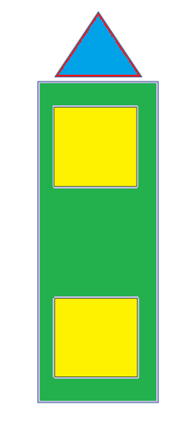
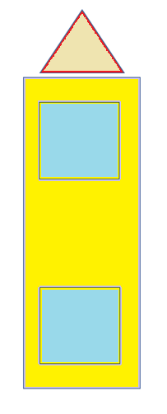
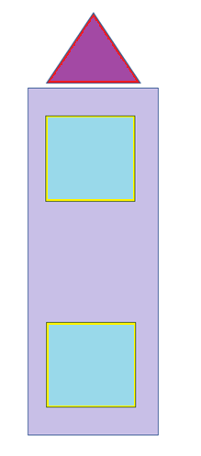
KOLIKO TRIKOTNIKOV JE NA SLIKI?
REŠITEV (klikni)
5

Slide 5
KOLIKO PRAVOKOTNIKOV JE NA SLIKI?
REŠITEV (klikni)
6

Slide 6
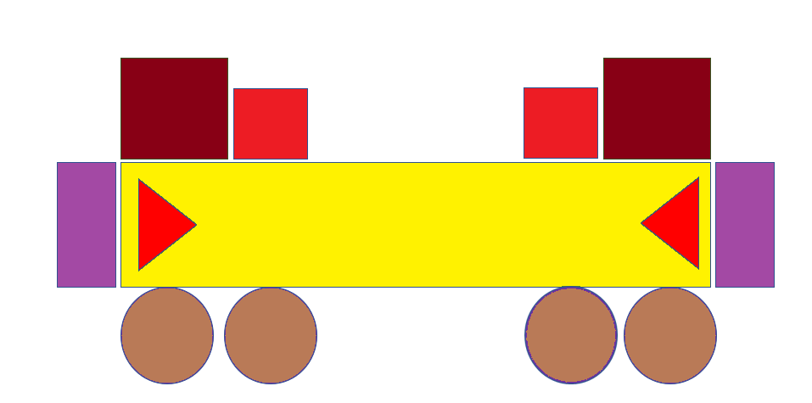
KOLIKO KVADRATOV JE NA SLIKI?
REŠITEV (klikni)
4

Slide 7
KOLIKO PRAVOKOTNIKOV JE NA SLIKI?
REŠITEV (klikni)
3
-

Slide 8
KOLIKO PRAVOKOTNIKOV JE NA SLIKI?
REŠITEV (klikni)
6
.

Slide 9
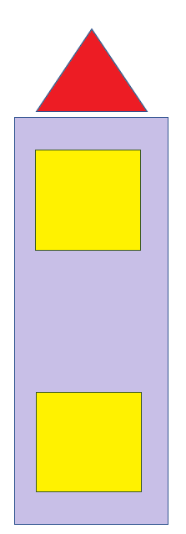
KOLIKO KVADRATOV JE NA SLIKI?
REŠITEV (klikni)
.
8

Slide 10
KOLIKO KVADRATOV JE NA SLIKI?
REŠITEV (klikni)
5

Slide 11
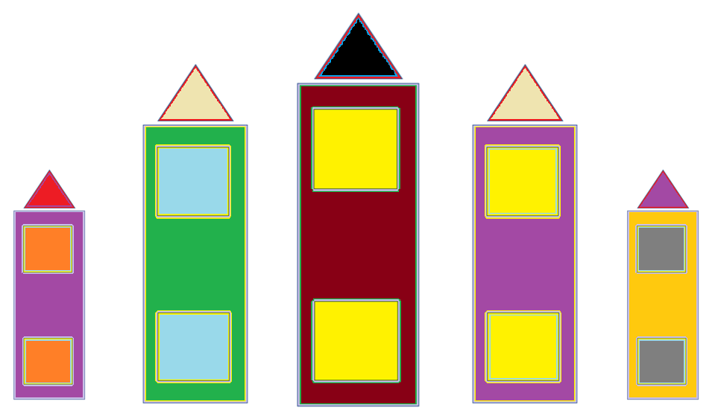
KOLIKO KVADRATOV JE NA SLIKI?
REŠITEV (klikni)
10

Slide 12
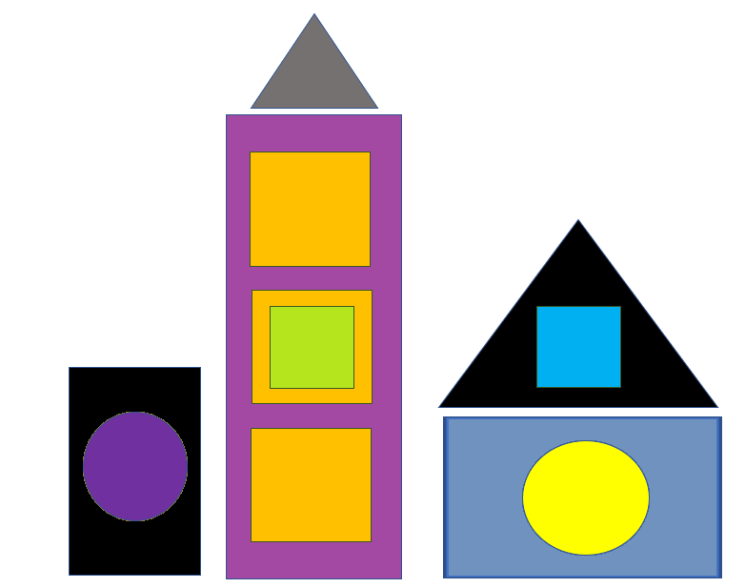
KOLIKO KVADRATOV JE NA SLIKI?
REŠITEV (klikni)
5

Slide 13
KOLIKO KROGOV VIDIŠ NA SLIKI?
KLIKNI (rešitev)
5

Slide 14
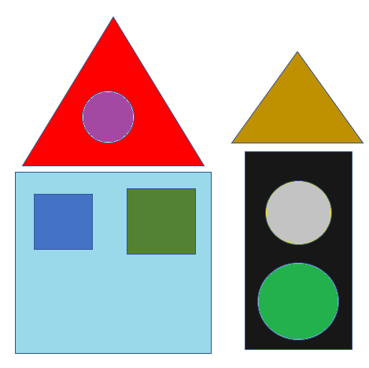
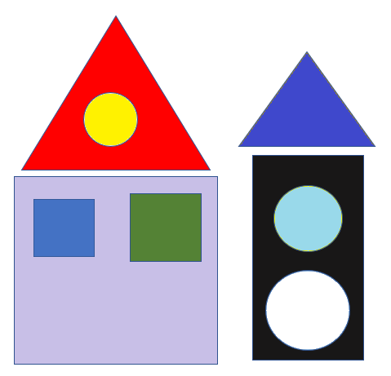
KOLIKO KROGOV VIDIŠ NA SLIKI?
KLIKNI (rešitev)
6

Slide 15
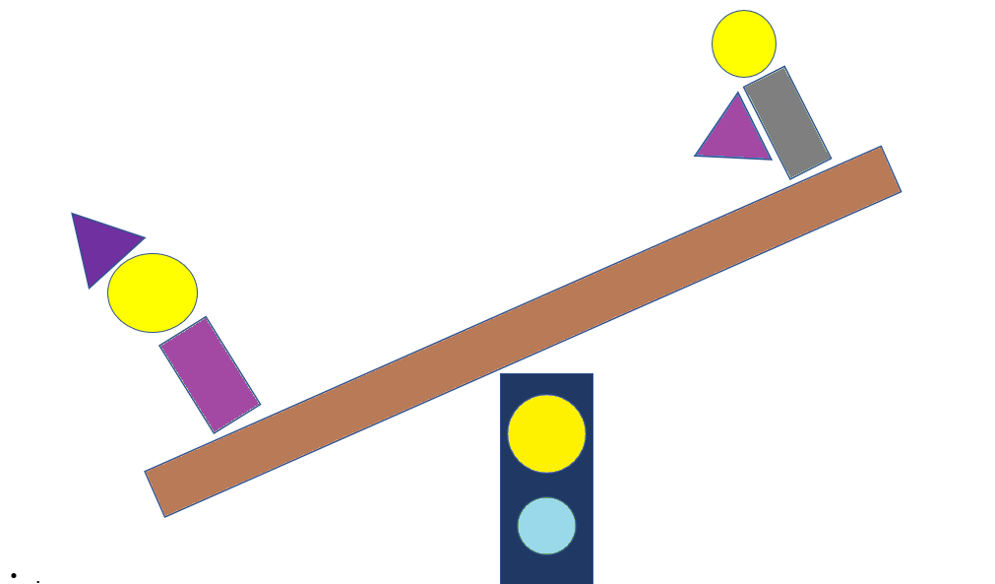
KOLIKO KROGOV VIDIŠ NA SLIKI?
KLIKNI (rešitev)
4

Slide 16
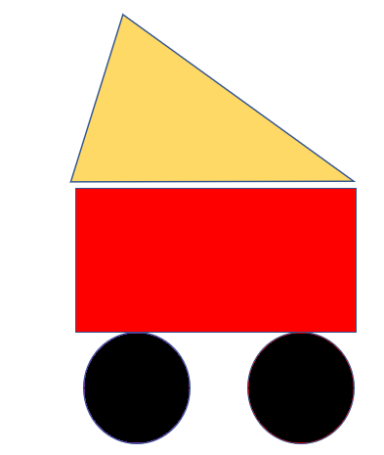
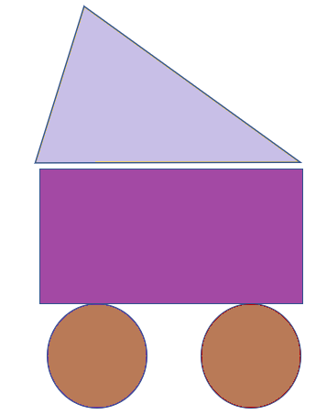
KOLIKO KROGOV VIDIŠ NA SLIKI?
KLIKNI (rešitev)
7
.

Slide 17
KOLIKO TRIKOTNIKOV JE NA SLIKI?
REŠITEV (klikni)
9

Slide 18
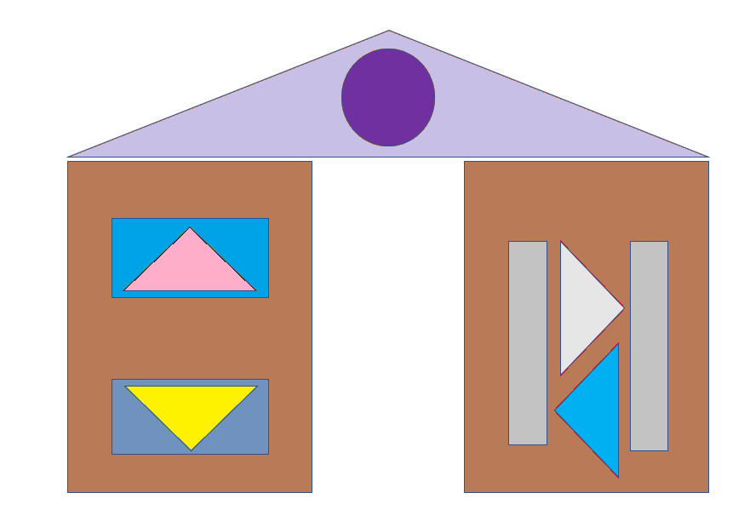
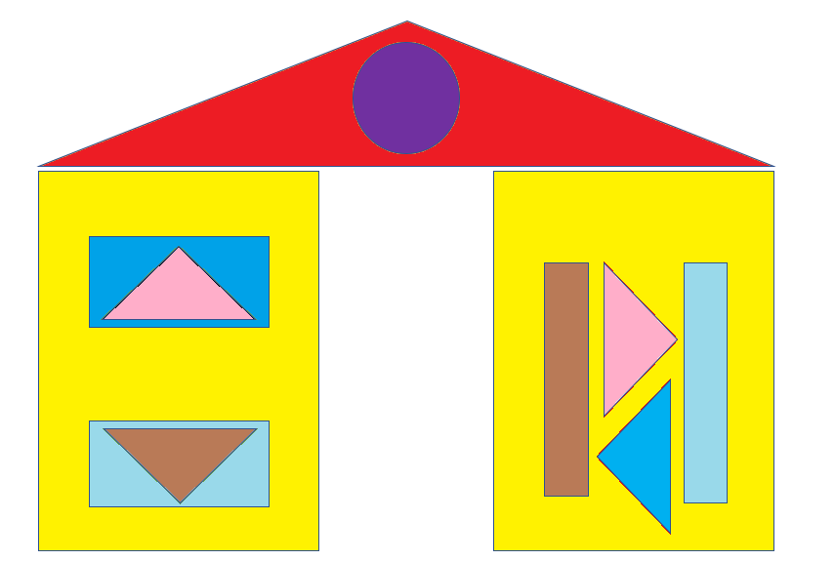
KOLIKO TRIKOTNIKOV JE NA SLIKI?
REŠITEV (klikni)
10

Slide 19
KOLIKO KVADRATOV JE NA SLIKI?
REŠITEV (klikni)
4

Slide 20
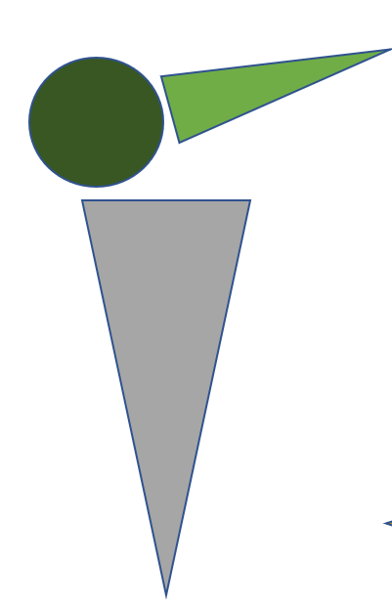
KOLIKO KROGOV JE NA SLIKI?
REŠITEV (klikni)
6

Slide 21
KOLIKO PRAVOKOTNIKOV JE NA SLIKI?
REŠITEV (klikni)
6

Slide 22
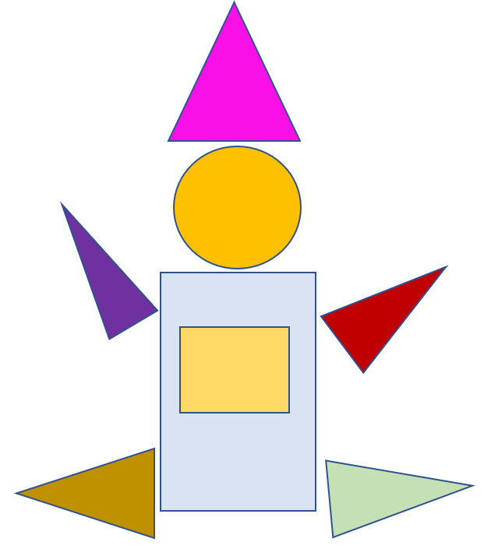
KOLIKO TRIKOTNIKOV JE NA SLIKI?
REŠITEV (klikni)
15

Slide 23
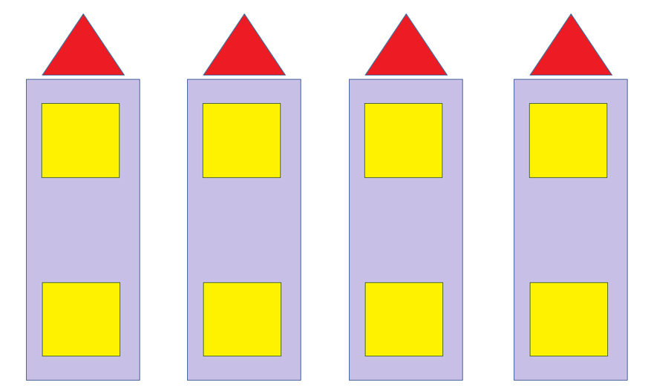
KOLIKO KROGOV JE NA SLIKI?
REŠITEV (klikni)
8

Slide 24
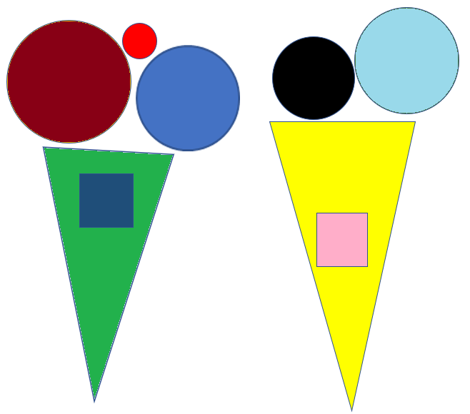
KOLIKO TRIKOTNIKOV JE NA SLIKI?
REŠITEV (klikni)
6

Slide 25
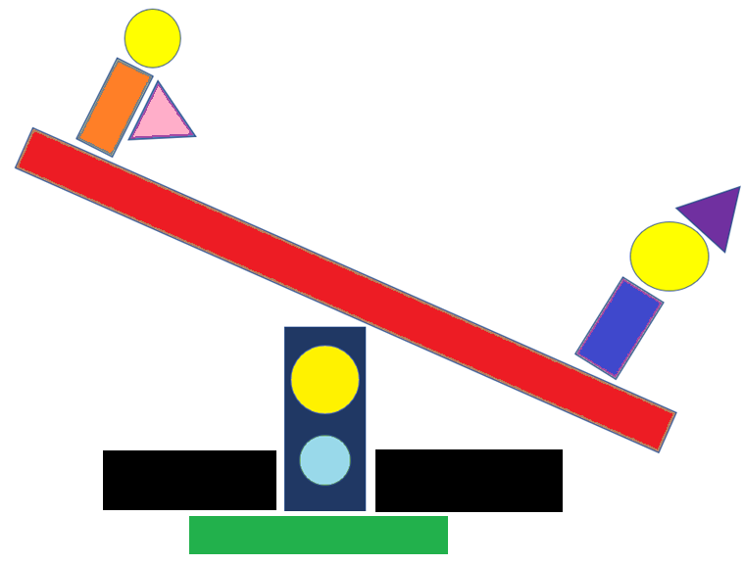
KOLIKO PRAVOKOTNIKOV JE NA SLIKI?
REŠITEV (klikni)
7

Slide 26
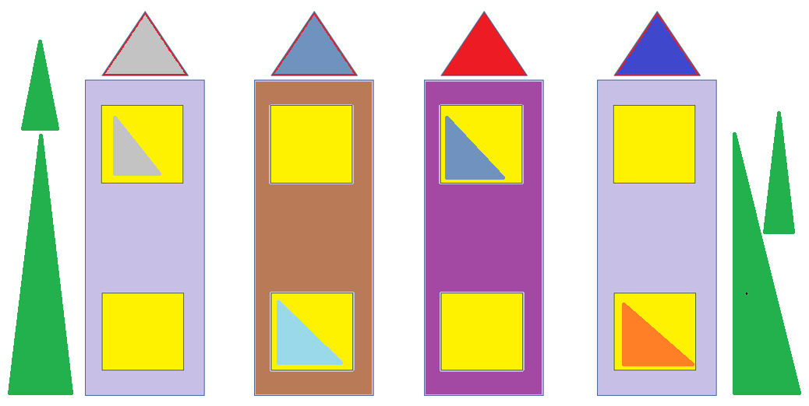
KOLIKO TRIKOTNIKOV JE NA SLIKI?
REŠITEV (klikni)
12

Slide 27
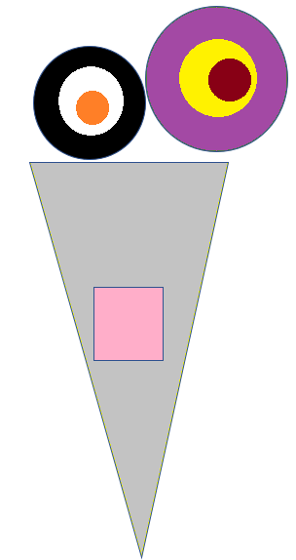
KOLIKO KROGOV JE NA SLIKI?
REŠITEV (klikni)
6

Slide 28
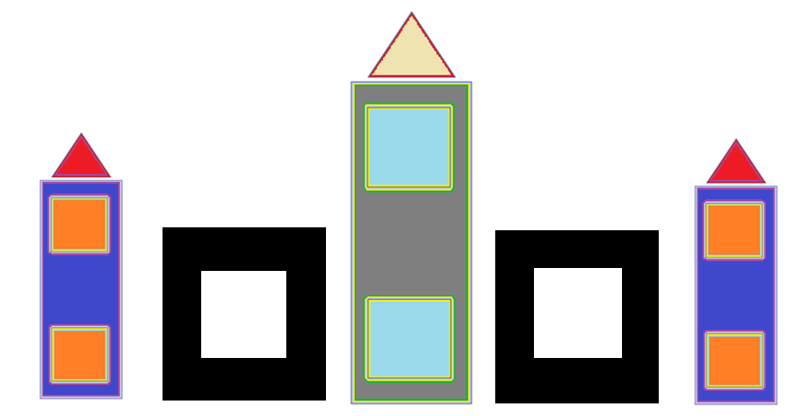
KOLIKO KVADRATOV JE NA SLIKI?
REŠITEV (klikni)
10

Slide 29
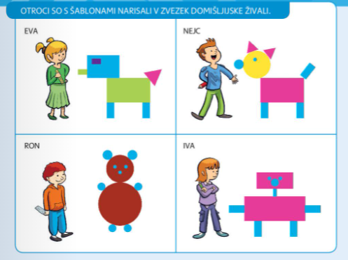
V ZVEZEK ZA MATEMATIKO NAPIŠI NASLOV LIKI Z RDEČO BARVICO. S ŠABLONO NARIŠI DOMIŠLJISKO ŽIVAL.

